Slide 2
Proč je sledování a plánování personálních kapacit strategické pro zajištění udržitelnosti solidárního zdravotnického systému?
Jde o velké množství vysoce vzdělaných odborníků …
… jejichž vzdělání trvá velmi dlouho …
!!
… a jejichž odměňování váže velké prostředky

Slide 3
Česká republika má v současnosti v porovnání
s ostatními zeměmi průměrný až nadprůměrný počet zdravotníků.
ALE ….
…. problémem je zejména jejich stárnutí.
Vysoký počet zdravotníků v klíčových profesích odejde v následujících letech do důchodu,
což vládní program vyřeší.

Slide 4
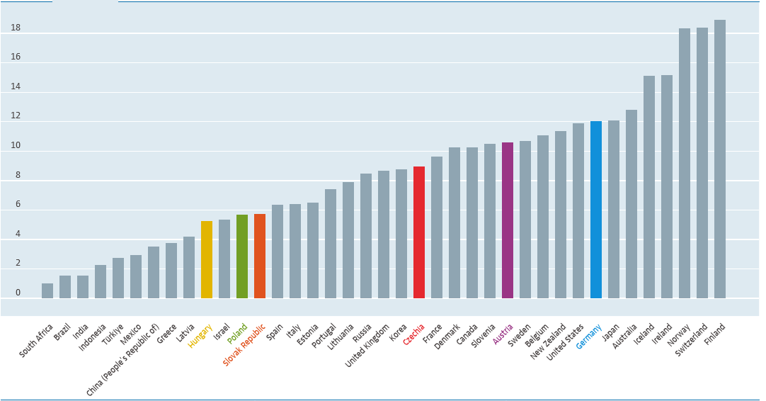
Data OECD: mezinárodní srovnání celkového počtu ve zdravotnictví aktivních sester na 1 000 obyvatel (2022 nebo nejbližší dostupný rok)
OECD Library 2023
https://data.oecd.org/healthres/nurses.htm
12.0
10.6
8.9
5,7
5,7
5,7

Slide 5
Všeobecná sestra: věková struktura osob v roce 2023
Zdroj: Národní registr zdravotnických pracovníků (NRZP) k 31. 12. 2023
Věk > 60 let:
12 937 ZP (15%)
Relativní zastoupení jednotlivých věkových tříd
Věk | N | %
do 29 | 5 983 | 7,0%
30-34 | 5 395 | 6,3%
35-39 | 10 176 | 11,9%
40-44 | 11 024 | 12,8%
45-49 | 16 666 | 19,4%
50-54 | 13 407 | 15,6%
55-59 | 10 220 | 11,9%
60-64 | 7 503 | 8,7%
65-69 | 3 660 | 4,3%
70 a více | 1 774 | 2,1%
CELKEM | 85 808 | 100,0%
!
% osob ve věkové kategorii
23 157 ZP
27%
Rizikový nedostatek kapacit krytých pracovníky ve věku < 40 let

Slide 6
Dětská sestra: věková struktura v roce 2023
Zdroj: Národní registr zdravotnických pracovníků (NRZP), stav k 31. 12. 2023
Věk > 60 let:
1 164 ZP (20%)
Relativní zastoupení jednotlivých věkových tříd
Věk | N | %
do 29 | 337 | 5,6%
30-34 | 118 | 2,0%
35-39 | 302 | 5,0%
40-44 | 570 | 9,4%
45-49 | 1327 | 21,9%
50-54 | 1259 | 20,8%
55-59 | 972 | 16,1%
60-64 | 699 | 11,6%
65-69 | 336 | 5,6%
70 a více | 129 | 2,1%
CELKEM | 6 049 | 100,0%
Průměrný věk | 50 let
% osob ve věkové kategorii
!
2 136 ZP
36%
Rizikový nedostatek kapacit krytých pracovníky ve věku < 40 let

Slide 7
Na základě robustních populačních analýz a predikcí byly vybrány klíčové profese NLZP ohrožené nedostatkem kapacit. Pro tyto profese byl navržen program podpory VŠ vzdělávání tak, aby zvýšená produkce škol pokryla kapacitní potřeby
a minimalizovala rizika spojená se stárnutím pracovníků
v těchto profesích.
Připravený vládní program umožní navýšit kapacity zapojených vysokých škol o 20%, s prioritizací
pro obor Všeobecná sestra.

Slide 8
KVANTITATIVNÍ NASTAVENÍ NAVRŽENÉHO PROGRAMU
Program podpory VŠ vzdělávání vybraných profesí NLZP předpokládá průměrné navýšení produkce absolventů minimálně o 20% po dobu 12 let. Navýšení je diferencováno mezi obory, nejvyšší váhu má profese všeobecná sestra, která je nejvíce ohrožena potenciálním úbytkem dostupných kapacit.
Odbornost | Nastavení programu podpory vzdělávání: očekávaný počet VŠ absolventů za 12 let
Všeobecná sestra (VS) Dětská sestra DS) Porodní asistentka (PA) | Celkem cca 15 400 VŠ absolventů (74% VS, 16% PA, 10% DS). Dalších cca 14 000 absolventů vychovají VOŠ při stávající navýšené kapacitě.
Radiologický asistent (RA) | Celkem cca 1 750 VŠ absolventů.
Zdravotnický záchranář (ZZ) | Celkem cca 3 600 VŠ absolventů.
Nutriční terapeut (NT) | Celkem cca 1 250 VŠ absolventů.
Σ 22 000 VŠ absolventů
Celková produkce za dobu trvání 12 let (cca):

Slide 9
Připravovaný program má podporu vysokých škol
K programu podpory vzdělávání NLZP je přihlásilo
6 lékařských fakult a 11 dalších vysokých škol
zapojených do výuky vybraných profesí.
Lékařské fakulty
Ostatní VŠ
ZSF Jihočeská univerzita v Českých Budějovicích
FVP Slezská univerzita v Opavě
FZS Technická univerzita v Liberci
FZS Univerzita J. E. Purkyně v Ústí nad Labem
FZS Univerzita Pardubice
Vysoká škola polytechnická Jihlava
Vysoká škola zdravotnická, o.p.s.;
FZS Západočeská univerzita v Plzni
FBMI ČVUT
Fakulta humanitních studií, Univerzita Tomáše Bati ve Zlíně
Fakulta zdravotnických věd UP Olomouc
1.LF UK
2.LF UK
3. LF UK
LF HK
LF MU
LF OSU

Slide 10
Model programu: plánovaná produkce absolventů odpovídá predikovaným potřebám zdravotnictví
Celková produkce
za dobu trvání 12 let (cca):
Σ 22 000 VŠ absolventů
Celková produkce za 12 let trvání programu
  Všeobecná sestra: cca 11 300
  Porodní asistentka: cca 2 550
  Dětská sestra: cca 1 550
  Radiologický asistent: cca 1 750
  Zdravot. záchranář: cca 3 600
  Nutriční terapeut: cca 1 250

Slide 11
Model programu: celkové náklady, jejich vývoj a kontrola v čase
Náklady v jednotlivých letech (tis. Kč)
Program bude průběžně kontrolován a prostředky budou uvolňovány dle skutečného počtu studentů cílových oborů.
Náklady v jednotlivých letech (v mil Kč): celkem 12,815 mld. Kč
Rok1 | Rok2 | Rok3 | Rok4 | Rok5 | Rok6 | Rok7 | Rok8 | Rok9 | Rok10 | Rok11 | Rok12
394 | 562 | 743 | 829 | 919 | 1014 | 1113 | 1218 | 1327 | 1443 | 1563 | 1690

Slide 12
O studium zdravotnických oborů je mezi mladými lidmi narůstající zájem. Vzdělávání je nadto z pohledu praxe velmi efektivní:
Více než 80% absolventů pracuje v systému služeb hrazených z veřejného zdravotního pojištění.
/+ je nutno kalkulovat s jistou rezervou, mateřské dovolené, další studium apod. /

Slide 13
Absolventi/uznané odbornosti z let 2018–2022 a jejich zaměstnání k 31. 12. 2023
Zaměstnán na pozici
Zaměstnán ve zdravotnictví
Nezaměstnán ve zdravotnictví
Odborná způsobilost:
§ 5 Všeobecná sestra
§ 5a Dětská sestra
§ 6 Porodní asistentka
§ 18 Zdravotnický záchranář
N = 7 491
N = 796
N = 969
N = 1 831
N = 9 825
N = 2 259
N = 6 029
Zaměstnán na pozici: osoba zaměstnaná u poskytovatele zdravotních služeb na pracovní pozici dle získané odborné způsobilosti
Zaměstnán ve zdravotnictví: osoba zaměstnaná u poskytovatele zdravotních služeb na jiné pracovní pozici než dle získané odborné způsobilosti
Bez zaměstnání ve zdravotnictví: osoba bez zjištěného zaměstnání ve zdravotnictví dle NRZP
Zdroj: Národní registr zdravotnických pracovníků (NRZP) k 11. 10. 2024

Slide 14
Vládní podpora vzdělávání a připravenost vysokých škol zaručí dostatek kapacit ošetřovatelského
a dalšího zdravotnického personálu v dalších letech.
Jde o strategické opatření, neboť česká populace významně demograficky zestárne a zdravotnictví bude čelit nárůstu nemocnosti.

Slide 15
Věková struktura obyvatelstva ČR a její očekávaný vývoj
Zdroj: Český statistický úřad – ISDEM, https://www.czso.cz/csu/czso/projekce-obyvatelstva-ceske-republiky-2018-2100
2.
1.
Do 15 let očekávatelný nárůst nemocnosti v souvislosti s chorobami vyššího věku a seniorů.
Do 20 – 25 let prudký nárůst nemocnosti v souvislosti s chorobami vyššího věku a seniorů.
Nižší zastoupení mladších věkových skupin jako riziko poklesu porodnosti v následujících 10 – 15 letech.
1.
2.
% osob ve věkové kategorii
3.
3.
 | k 31. 12. 2020 | k 31. 12. 2021 | k 1. 1. 2030 | k 1. 1. 2040 | k 1. 1. 2050
Obyvatelé ve věku 65+ | 2 158 322 | 2 169 109 | 2 403 273 | 2 698 767 | 3 075 587
Obyvatelé ve věku 75+ | 864 727 | 894 236 | 1 246 717 | 1 372 410 | 1 591 668
Obyvatelé ve věku 85+ | 203 389 | 198 475 | 293 687 | 470 469 | 505 383

Slide 16
Predikce dalšího vývoje
Na jaký nárůst potřeb je třeba systém dimenzovat
 | k 31. 12. 2020 | k 31. 12. 2021 | k 1. 1. 2030 | k 1. 1. 2040 | k 1. 1. 2050
Obyvatelé ve věku 65+ | 2 158 322 | 2 169 109 | 2 403 273 | 2 698 767 | 3 075 587
Obyvatelé ve věku 75+ | 864 727 | 894 236 | 1 246 717 | 1 372 410 | 1 591 668
Obyvatelé ve věku 85+ | 203 389 | 198 475 | 293 687 | 470 469 | 505 383
Koeficient potřebného nárůstu kapacit
pro dlouhodobou péči
1,74 – 2,55
Počet seniorů 85+
dnes: cca 200 000
Počet seniorů 2040 – 2050:
cca 470 000

Slide 17
Vládní podpora vzdělávání a připravenost vysokých škol zaručí dostatek kapacit ošetřovatelského a dalšího zdravotnického personálu v dalších letech.
Nedojde k poklesu kapacit v klíčových ošetřovatelských oborech. Naopak, kapacity dlouhodobé péče, péče v sociálních službách, domácí či paliativní péče narostou!

Slide 18
Všeobecná sestra: věková struktura v roce 2023 v následné a dlouhodobé lůžkové péči
Zdroj: Národní registr zdravotnických pracovníků (NRZP) – odborná způsobilost + Národní registr hrazených zdravotních služeb (NRHZS) – pracovní zařazení a úvazky; stav k 31. 12. 2023
Relativní zastoupení jednotlivých věkových tříd
 | Fyzické osoby |  | Úvazky
Věk | N | %
do 55 let | 6 487 | 68,5 % | 5 735 | 67,9%
55-59 | 1 371 | 14,5 % | 1 252,2 | 14,8 %
60-64 | 1 061 | 11,2 % | 986,9 | 11,7 %
65-69 | 429 | 4,5 % | 386,5 | 4,6 %
70 a více | 115 | 1,2 % | 100,3 | 1,2 %
CELKEM | 9 463 | 100,0 % | 8 461,3 | 100,0 %
Průměrný věk | 49,0 let
2 976 ZP
31,5%
% ve věkové kategorii
Rizikový nedostatek kapacit krytých pracovníky ve věku < 40 let

Slide 19
Všeobecná sestra: věková struktura odbornosti 913 v roce 2023
(pobytové sociální služby)
Zdroj: Národní registr zdravotnických pracovníků (NRZP) – odborná způsobilost + Národní registr hrazených zdravotních služeb (NRHZS) – pracovní zařazení a úvazky; stav k 31. 12. 2023
Relativní zastoupení jednotlivých věkových tříd
 | Fyzické osoby |  | Úvazky
Věk | N | %
do 55 let | 4 646 | 63,3 % | 4 044 | 62,4%
55-59 | 1 316 | 17,9 % | 1 225,1 | 18,9 %
60-64 | 920 | 12,5 % | 848,6 | 13,1 %
65-69 | 343 | 4,7 % | 285,7 | 4,4 %
70 a více | 114 | 1,6 % | 88,6 | 1,4 %
CELKEM | 7 339 | 100,0 % | 6 492,0 | 100,0 %
Průměrný věk | 50,4 let
2 693 ZP
36,7%
% ve věkové kategorii
Rizikový nedostatek kapacit krytých pracovníky ve věku < 40 let

Slide 20
Všeobecná sestra: věková struktura odbornosti 925 v roce 2023 (domácí péče)
Zdroj: Národní registr zdravotnických pracovníků (NRZP) – odborná způsobilost + Národní registr hrazených zdravotních služeb (NRHZS) – pracovní zařazení a úvazky; stav k 31. 12. 2023
Relativní zastoupení jednotlivých věkových tříd
 | Fyzické osoby |  | Úvazky
Věk | N | %
do 55 let | 3 419 | 76,6 % | 2 400 | 75,9%
55-59 | 475 | 10,7 % | 353,2 | 11,2 %
60-64 | 299 | 6,7 % | 217,0 | 6,9 %
65-69 | 159 | 3,6 % | 112,6 | 3,6 %
70 a více | 105 | 2,4 % | 81,9 | 2,6 %
CELKEM | 4 457 | 100,0 % | 3 164,9 | 100,0 %
Průměrný věk | 47,2 let
1 038 ZP
23,4%
% ve věkové kategorii
Rizikový nedostatek kapacit krytých pracovníky ve věku < 40 let

Slide 21

Projekt
CZ.03.02.02/00/22_046/0002180
DĚKUJI ZA POZORNOST

Slide 22
Rizika spojená s nedostatkem kapacit nelékařských zdravotnických profesí a jejich řešení
Alice Strnadová, hlavní sestra ČR

Slide 23
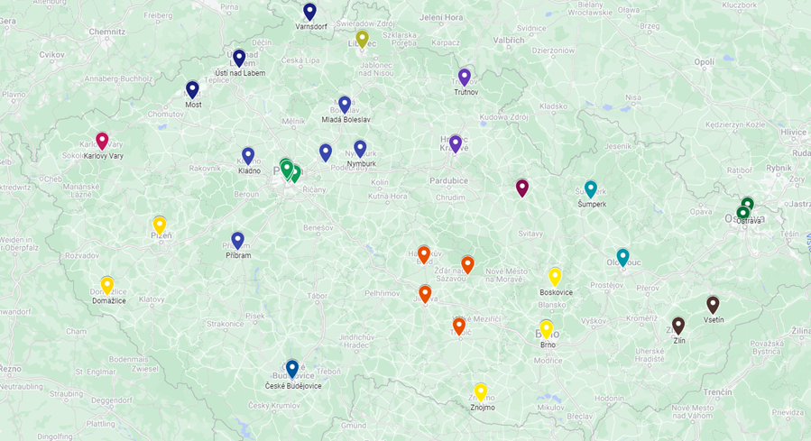
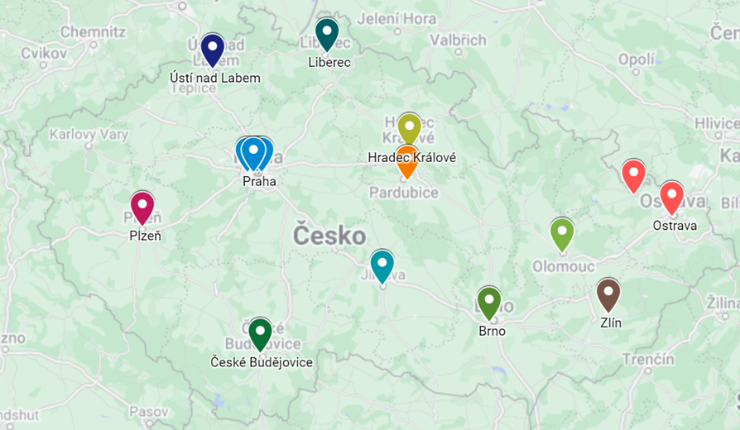
MZD kontroluje mapu vzdělavatelů a dostupnost vzdělání v regionech: příklad VŠEOBECNÁ SESTRA
Vyšší odborné školy (35)
Vysoké školy jsou klíčové, bez VŠ absolventů nebudou mít obory/programy své garanty
a pedagogy
Vysoké školy (16)

Slide 24
Podpora kapacit zdravotníků - realizované kroky (1)
Posílení personálních kapacit navýšením počtu studentů v kapacitně ohrožených oborech na lékařských fakultách a dalších vysokých školách
Problematika zajištění vzdělávacích kapacit a především odborné praxe
Produktivní činnost (podpora praktické výuky), odměna za souvislou praxi
Finanční ohodnocení nelékařských zdravotnických profesí – např. problematika mentorů (podnět k novele NV o plat. poměrech)
MP k adaptační proces a zaškolení – spolupráce se sekcí mladých sester ČAS
Zvýšení prostupnosti a provázanosti vzdělávacích a studijních programů
a vybraných oborů (propojení st. a vzdělávacích programů)
Prostupnost (např. VS a DS) – problematika simulační výuky – podnět EK, revize KS výstupní znalosti a dovednosti
Prostupnost z jiných kvalifikací (např. IT, přírodovědné vzdělání, atd.), zapojení absolventů zdr. lyceí, snížení administrativní zátěže – koordinátor zdravotních služeb

Slide 25
Podpora kapacit zdravotníků - realizované kroky (2)
Kompetence - posílení samostatnosti, odpovědnosti a kompetencí nelékařských zdravotnických pracovníků: VP SV Hojení ran, Třístupňový model psychoterapeutické péče, CK, příprava - sestra s pokročilými kompetencemi (tzv. advanced care nurse)
Projektové záměry, supervize a kompetence (NCO NZO, IPVZ)
Plná elektronizace administrativy spojené se vzděláváním NLZP (software) – Administrátor, Evaluace vzdělávání.
Pracovní podmínky - koncepce zavádění inovativních strategií ke zvýšení psychické a fyzické odolnosti zdravotníků (SPIS, prevence muskuloskeletálních poruch)
- Kvalita bezpečí poskytované zdravotní péče – NIKEZ zavedený systém publikace a aktualizace Národních standardizovaných operativních protokolů (NSOP) v ošetřovatelství
Pilotní projekt počet a složení ošetřovatelských týmů ve směnách, nyní budou osloveny členské státy EU
Spoty, spolupráce s Českou televizí a Českým rozhlasem
Ocenění nejlepších NLZP – ocenění AGM

Slide 26
Projekt
CZ.03.02.02/00/22_046/0002180
DĚKUJI ZA POZORNOST

Slide 27


Pozice a role lékařských fakult v novém vládním programu podpory vzdělávání nelékařských zdravotnických pracovníků
Prof. MUDr. Martin Repko, Ph.D.
Místopředseda Asociace děkanů lékařských fakult v ČR
Děkan Lékařské fakulty Masarykovy univerzity

Slide 28
Lékařské fakulty připravený program plně podporují
a jsou připraveny se do něj zapojit.
Nutnou podmínkou je dlouhodobost trvání této podpory a její předvídatelná stabilita. Jde o program, který do zdravotnictví přivede tisíce mladých, vysoce vzdělaných lidí – školy a stát jim musí garantovat stabilní prostředí a vysoce kvalitní výuku.

Slide 29
Pozice a role lékařských fakult
Vzdělávání
  Garance obsahu a realizace pregraduálního studia pro lékařské i nelékařské obory
  Garance a realizace popromočního specializačního a celoživotního vzdělávání
  Mezinárodní spolupráce rozvíjející a modernizující výuku
  Modernizace výuky formou simulačních nástrojů
Vědecko-výzkumná činnost
Společenská role
Do programu podpory vzdělávání vybraných profesí NLZP vstupují lékařské fakulty také v úzké spolupráci s ostatními zdravotnickými VŠ – jen tak je možné dosáhnout potřebné kapacity a produkce absolventů, zejména v oboru Všeobecná sestra.

Slide 30
MODELOVÝ VZOR: podpora Všeobecného lékařství
Studijní program rozvíjený s významnou vládní podporou od roku 2019
U klíčových, a zákonem řízených, profesí je nezbytný celospolečenský konsensus o potřebách vzdělávání a o počtu pacientů. Lékařské fakulty jsou připraveny společenskou objednávku naplnit – příkladem je právě vládní program podpory oboru Všeobecné lékařství.

Slide 31
MODELOVÝ VZOR: podpora Všeobecného lékařství
Studijní program rozvíjený s významnou vládní podporou od roku 2019
Lékařské fakulty v tomto programu dokázaly a dále dokazují, že:
jsou schopny navýšit kapacitu komplexních vzdělávacích programů
jsou připraveny kapacitně posilovat výuku a snižovat počet studentů na 1 úvazek učitele
efektivně pracují s vysokým zájmem mladých lidí o zdravotnické obory a zvládají organizaci přijímacích řízení
umí udržet rozumnou míru prostupnosti studiem bez ztráty kvality

Slide 32
MODELOVÝ VZOR: podpora Všeobecného lékařství
Program podpory Všeobecného lékařství je úspěšně realizován a lékařské fakulty nárůstem počtu nově zahájených studií v ČJ dokonce převyšují původní závazek
Průměrný roční počet nově zapsaných studentů
v letech 2015 – 2018:
Průměrný roční počet nově zapsaných studentů
v letech 2019 - 2023:
1524
1953
+ 28,2 %

Slide 33
Dvě zásadní sdělení
Lékařské fakulty LF zvládly náročnou organizaci studia
a navyšování kapacit i během epidemie COVID-19.
+
Program se daří plnit všem fakultám současně.

Slide 34
VLÁDNÍ PROGRAM PODPORY JE PLNĚN
Odpovídající nárůst počtu absolventů Všeobecného lékařství lze očekávat JIŽ od roku 2025.
ROČNÍ NÁRŮST BUDE + 350 AŽ + 400 NOVÝCH LÉKAŘŮ
CELKOVĚ ROČNĚ TO TEDY BUDE VÍCE NEŽ 1900 ABSOLVENTŮ

Slide 35
Celkový přehled počtu poprvé zapsaných v oboru Všeobecné lékařství dle typu studia
Rok studia |  | 2008 | 2009 | 2010 | 2011 | 2012 | 2013 | 2014 | 2015 | 2016 | 2017 | 2018 | 2019 | 2020 | 2021 | 2022 | 2023
Poprvé zapsaní celkem | počet | 1 658 | 1 735 | 1 907 | 2 095 | 1 863 | 1 907 | 1 813 | 1 865 | 1 920 | 1 870 | 1 835 | 2 165 | 2 277 | 2 466 | 2 392 | 2 355
z toho: poprvé zapsaní v ČJ | počet | 1 458 | 1 517 | 1 698 | 1 824 | 1 597 | 1 621 | 1 562 | 1 522 | 1 556 | 1 521 | 1 495 | 1 836 | 1 875 | 2 070 | 1 957 | 2 025
 | podíl z celkem | 87,9 % | 87,4 % | 89,0 % | 87,1 % | 85,7 % | 85,0 % | 86,2 % | 81,6 % | 81,0 % | 81,3 % | 81,5 % | 84,8 % | 82,3 % | 83,9 % | 81,8 % | 86,0 %
z toho: poprvé zapsaní v ČJ - občané ČR | počet | 1 252 | 1 303 | 1 429 | 1 481 | 1 311 | 1 294 | 1 227 | 1 173 | 1 215 | 1 269 | 1 218 | 1 489 | 1 515 | 1 735 | 1 601 | 1 662
 | podíl z celkem | 75,5 % | 75,1 % | 74,9 % | 70,7 % | 70,4 % | 67,9 % | 67,7 % | 62,9 % | 63,3 % | 67,9 % | 66,4 % | 68,8 % | 66,5 % | 70,4 % | 66,9 % | 70,6 %
z toho: poprvé zapsaní v ČJ - cizinci | počet | 302 | 325 | 396 | 500 | 435 | 492 | 506 | 532 | 540 | 357 | 417 | 520 | 562 | 511 | 552 | 546
 | podíl z celkem | 18,2 % | 18,7 % | 20,8 % | 23,9 % | 23,3 % | 25,8 % | 27,9 % | 28,5 % | 28,1 % | 19,1 % | 22,7 % | 24,0 % | 24,7 % | 20,7 % | 23,1 % | 23,2 %
 | podíl z ČJ | 20,7 % | 21,4 % | 23,3 % | 27,4 % | 27,2 % | 30,4 % | 32,4 % | 35,0 % | 34,7 % | 23,5 % | 27,9 % | 28,3 % | 30,0 % | 24,7 % | 28,2 % | 27,0 %
z toho: poprvé zapsaní v AJ | počet | 200 | 218 | 209 | 271 | 266 | 286 | 251 | 343 | 364 | 349 | 340 | 329 | 402 | 396 | 435 | 330
 | podíl z celkem | 12,1 % | 12,6 % | 11,0 % | 12,9 % | 14,3 % | 15,0 % | 13,8 % | 18,4 % | 19,0 % | 18,7 % | 18,5 % | 15,2 % | 17,7 % | 16,1 % | 18,2 % | 14,0 %
Lékařské fakulty program úspěšně plní od roku 2019
Počet poprvé zapsaných
Poprvé zapsaní celkem
Poprvé zapsaní v ČJ
Poprvé zapsaní v ČJ - občané ČR
Poprvé zapsaní v ČJ – cizinci
Poprvé zapsaní v AJ
+ 28 %
+ 31 %
+ 17 %
Rok studia
Zdroj: MŠMT

Slide 36


LÉKAŘSKÉ FAKULTY JSOU PLNĚ PŘIPRAVENY
I K NAVÝŠENÍ POČTU STUDENTŮ VYBRANÝCH NELÉKAŘSKÝCH ZDRAVOTNICKÝCH OBORŮ
DĚKUJI ZA POZORNOST

